Slide 1
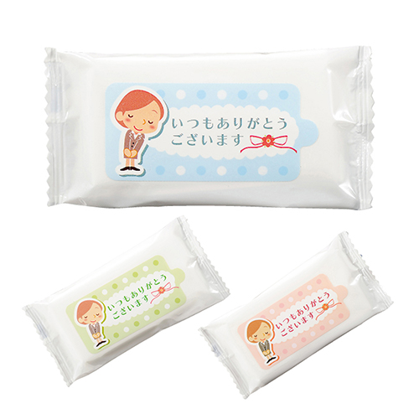
【提案書】
「ありがとう」ミニウェットティッシュ10枚入
特徴
「ありがとう」の気持ちを込めて渡すのにはぴったりなミニウェットティッシュです。来場記念のばらまき用やノベルティアイテムとして最適。カラーバリエーションは3色あるのでお好みで。
納期
納期スペース
仕様
素 材 ： 不織布
包 装 ： デザイン袋
生産国 ： 日本
お見積
お見積りスペース

